Slide 1
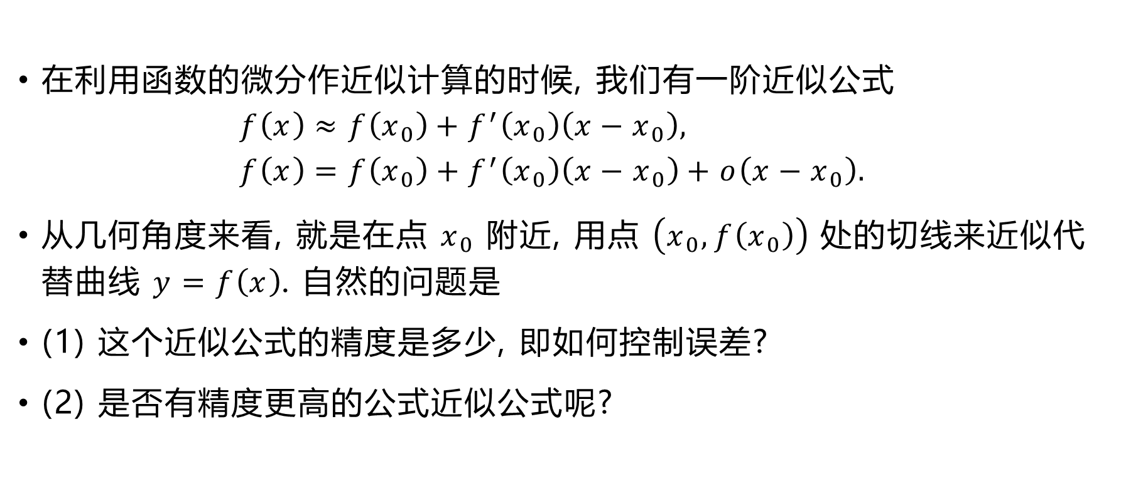
4.3 泰勒中值定理
在利用函数的微分作近似计算的时候, 我们有一阶近似公式 $f\left(x\right)≈f\left(x_{0}\right)+f^{′}\left(x_{0}\right)\left(x−x_{0}\right),$ $f\left(x\right)=f\left(x_{0}\right)+f^{′}\left(x_{0}\right)\left(x−x_{0}\right)+o\left(x−x_{0}\right).$
从几何角度来看, 就是在点 $x_{0}$ 附近, 用点 $\left(x_{0},f\left(x_{0}\right)\right)$ 处的切线来近似代替曲线 $y=f\left(x\right)$. 自然的问题是
(1) 这个近似公式的精度是多少, 即如何控制误差?
(2) 是否有精度更高的公式近似公式呢?

Slide 2
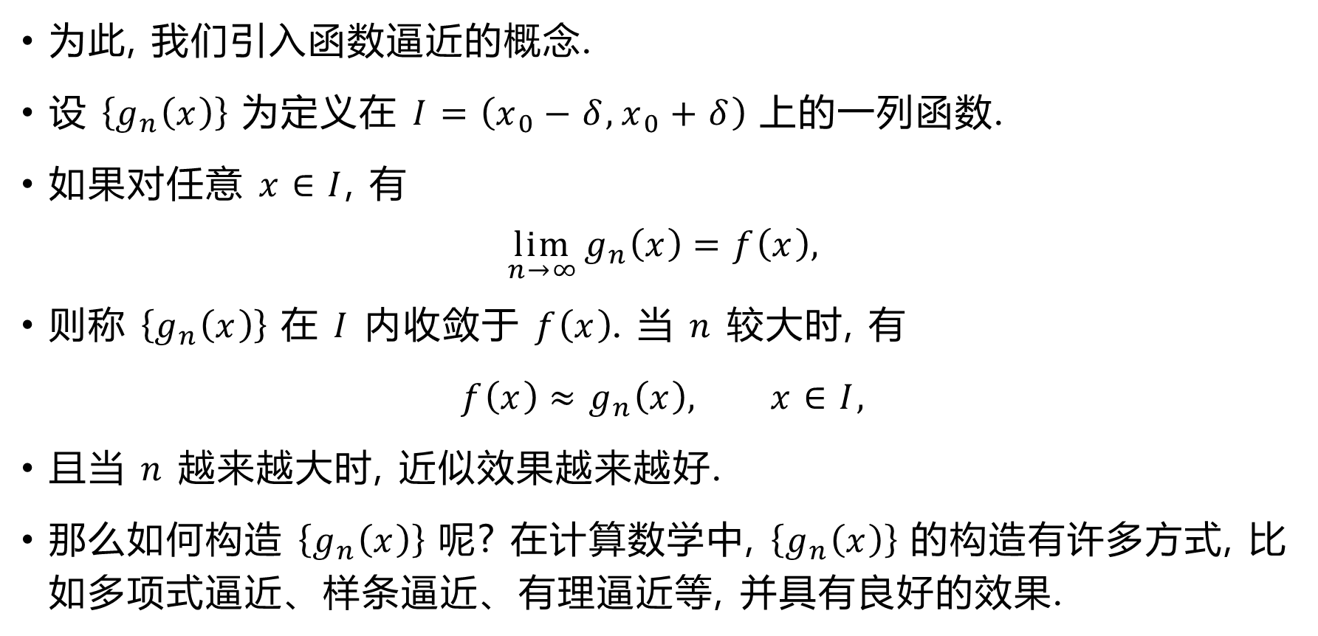
为此, 我们引入函数逼近的概念.
设 $\left\{g_{n}\left(x\right)\right\}$ 为定义在 $I=\left(x_{0}−δ,x_{0}+δ\right)$ 上的一列函数.
如果对任意 $x∈I$, 有 $\lim_{n→∞}{g_{n}\left(x\right)}=f\left(x\right),$
则称 $\left\{g_{n}\left(x\right)\right\}$ 在 $I$ 内收敛于 $f\left(x\right)$. 当 $n$ 较大时, 有
$$f\left(x\right)≈g_{n}\left(x\right), x∈I,$$
且当 $n$ 越来越大时, 近似效果越来越好.
那么如何构造 $\left\{g_{n}\left(x\right)\right\}$ 呢? 在计算数学中, $\left\{g_{n}\left(x\right)\right\}$ 的构造有许多方式, 比如多项式逼近、样条逼近、有理逼近等, 并具有良好的效果.

Slide 3
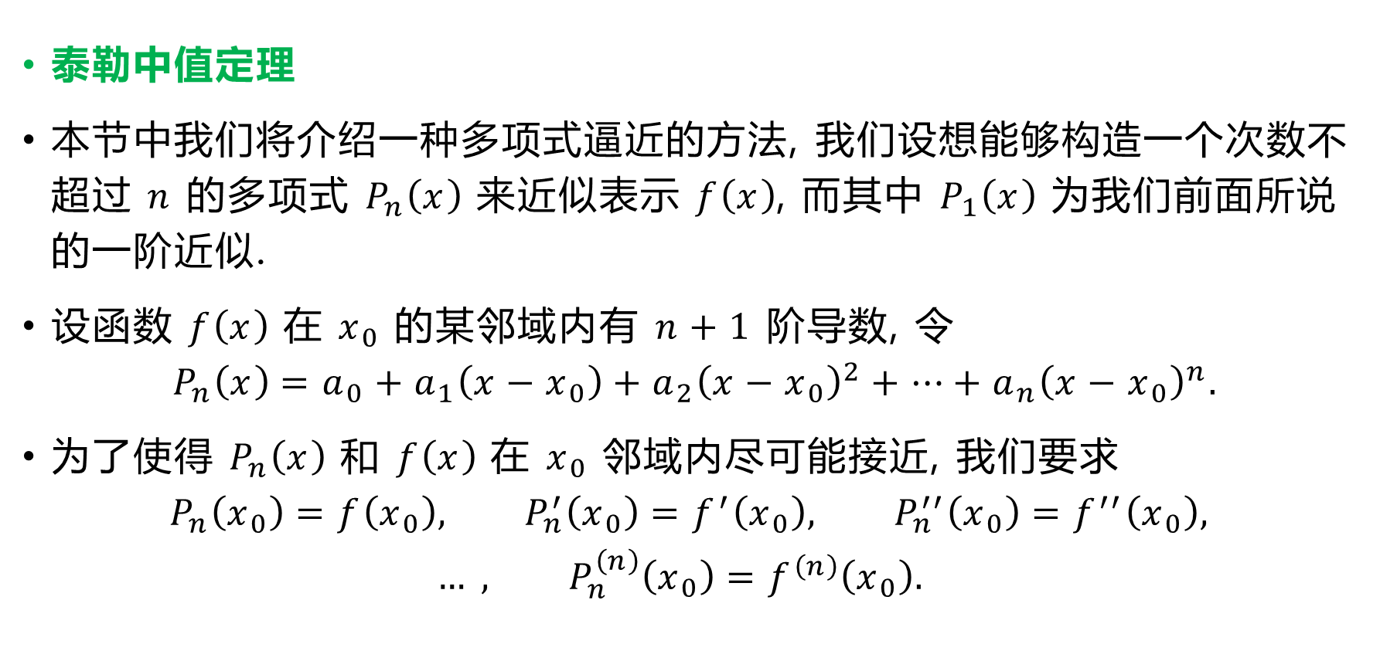
泰勒中值定理
本节中我们将介绍一种多项式逼近的方法, 我们设想能够构造一个次数不超过 $n$ 的多项式 $P_{n}\left(x\right)$ 来近似表示 $f\left(x\right)$, 而其中 $P_{1}\left(x\right)$ 为我们前面所说的一阶近似.
设函数 $f\left(x\right)$ 在 $x_{0}$ 的某邻域内有 $n+1$ 阶导数, 令 $P_{n}\left(x\right)=a_{0}+a_{1}\left(x−x_{0}\right)+a_{2}{\left(x−x_{0}\right)}^{2}+⋯+a_{n}{\left(x−x_{0}\right)}^{n}.$
为了使得 $P_{n}\left(x\right)$ 和 $f\left(x\right)$ 在 $x_{0}$ 邻域内尽可能接近, 我们要求 $P_{n}\left(x_{0}\right)=f\left(x_{0}\right), P_{n}^{′}\left(x_{0}\right)=f^{′}\left(x_{0}\right), P_{n}^{′′}\left(x_{0}\right)=f^{′′}\left(x_{0}\right),$ $…, P_{n}^{\left(n\right)}\left(x_{0}\right)=f^{\left(n\right)}\left(x_{0}\right).$

Slide 4
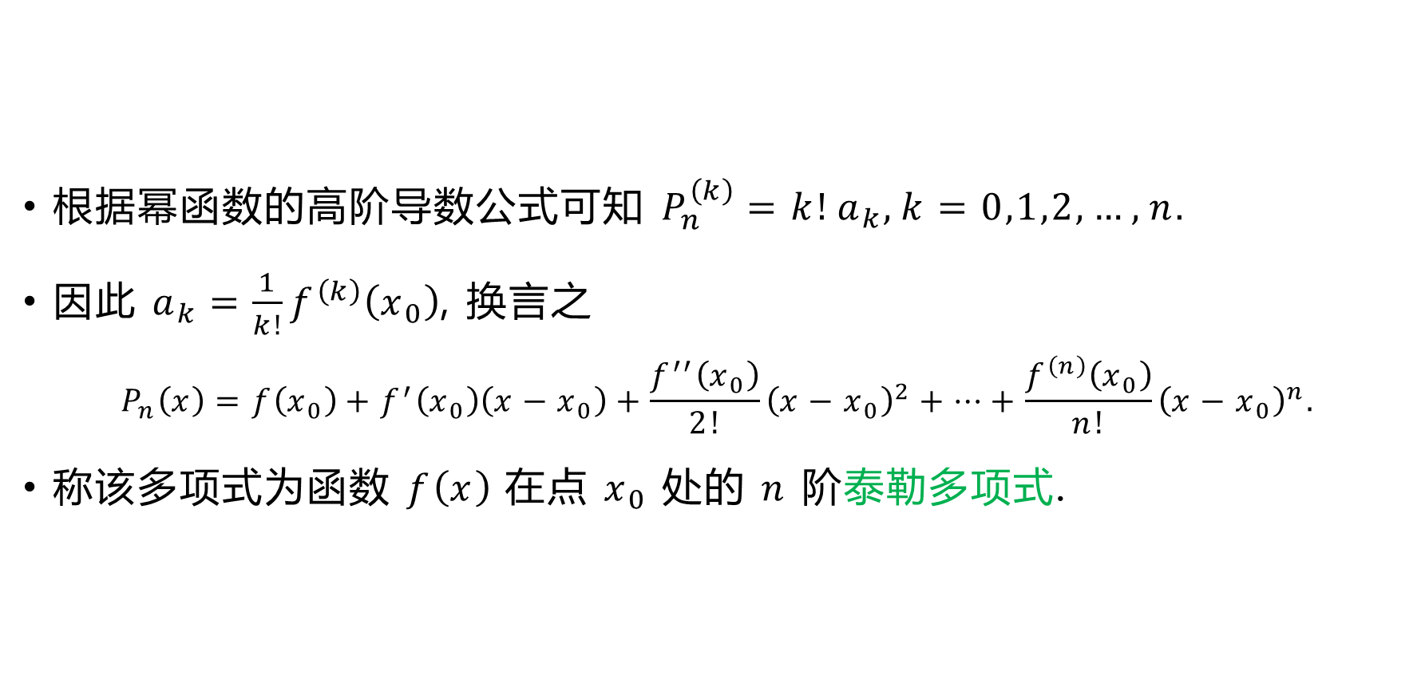
根据幂函数的高阶导数公式可知 $P_{n}^{\left(k\right)}=k!a_{k},k=0,1,2,…,n.$
因此 $a_{k}=\frac{1}{k!}f^{\left(k\right)}\left(x_{0}\right)$, 换言之 $P_{n}\left(x\right)=f\left(x_{0}\right)+f^{′}\left(x_{0}\right)\left(x−x_{0}\right)+\frac{f^{′′}\left(x_{0}\right)}{2!}{\left(x−x_{0}\right)}^{2}+⋯+\frac{f^{\left(n\right)}\left(x_{0}\right)}{n!}{\left(x−x_{0}\right)}^{n}.$
称该多项式为函数 $f\left(x\right)$ 在点 $x_{0}$ 处的 $n$ 阶泰勒多项式.

Slide 5
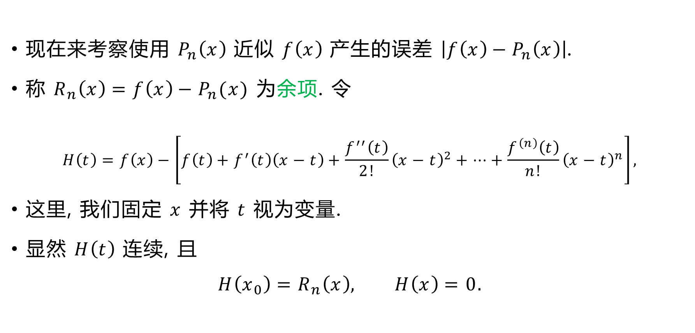
现在来考察使用 $P_{n}\left(x\right)$ 近似 $f\left(x\right)$ 产生的误差 $\left|f\left(x\right)−P_{n}\left(x\right)\right|$.
称 $R_{n}\left(x\right)=f\left(x\right)−P_{n}(x)$ 为余项. 令
$$H\left(t\right)=f\left(x\right)−\left[f\left(t\right)+f^{′}\left(t\right)\left(x−t\right)+\frac{f^{′′}\left(t\right)}{2!}{\left(x−t\right)}^{2}+⋯+\frac{f^{\left(n\right)}\left(t\right)}{n!}{\left(x−t\right)}^{n}\right],$$
这里, 我们固定 $x$ 并将 $t$ 视为变量.
显然 $H\left(t\right)$ 连续, 且 $H\left(x_{0}\right)=R_{n}\left(x\right), H\left(x\right)=0.$

Slide 6
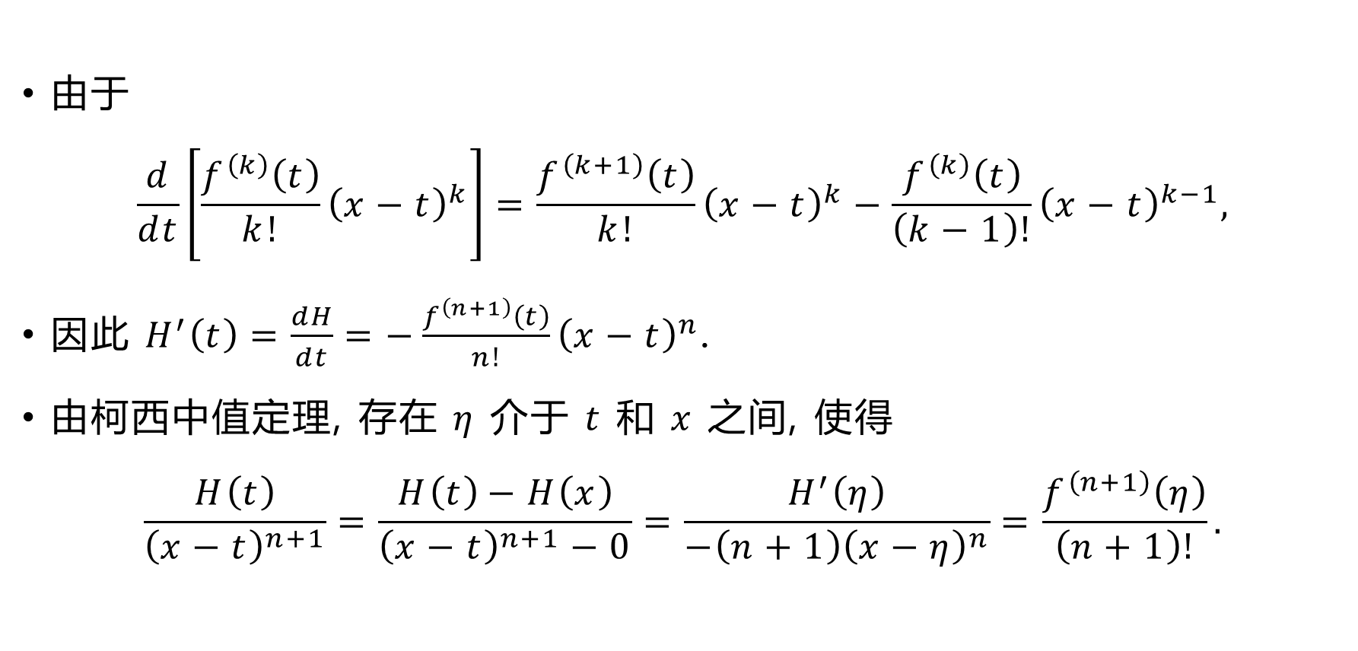
由于 $\frac{d}{dt}\left[\frac{f^{\left(k\right)}\left(t\right)}{k!}{\left(x−t\right)}^{k}\right]=\frac{f^{\left(k+1\right)}\left(t\right)}{k!}{\left(x−t\right)}^{k}−\frac{f^{\left(k\right)}\left(t\right)}{\left(k−1\right)!}{\left(x−t\right)}^{k−1},$
因此 $H^{′}\left(t\right)=\frac{dH}{dt}=−\frac{f^{\left(n+1\right)}\left(t\right)}{n!}{\left(x−t\right)}^{n}$.
由柯西中值定理, 存在 $η$ 介于 $t$ 和 $x$ 之间, 使得 $\frac{H\left(t\right)}{{\left(x−t\right)}^{n+1}}=\frac{H\left(t\right)−H\left(x\right)}{{\left(x−t\right)}^{n+1}−0}=\frac{H^{′}\left(η\right)}{−\left(n+1\right){\left(x−η\right)}^{n}}=\frac{f^{\left(n+1\right)}\left(η\right)}{\left(n+1\right)!}.$

Slide 7

故 $H\left(t\right) =\frac{f^{\left(n+1\right)}\left(η\right)}{\left(n+1\right)!}{\left(x−t\right)}^{n+1}.$
令 $t=x_{0}$, 我们得到 $R_{n}\left(x\right)=H\left(x_{0}\right)=\frac{f^{\left(n+1\right)}\left(η\right)}{\left(n+1\right)!}{\left(x−x_{0}\right)}^{n+1},$ 其中 $η$ 位于 $x_{0},x$ 之间. 由此, 我们得到下述定理.

Slide 8
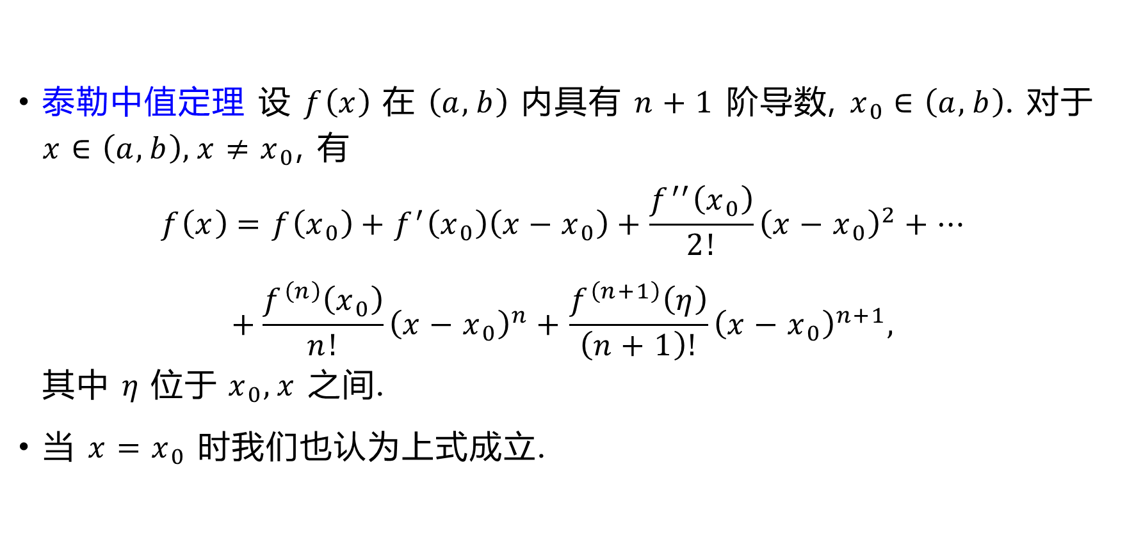
泰勒中值定理 设 $f\left(x\right)$ 在 $\left(a,b\right)$ 内具有 $n+1$ 阶导数, $x_{0}∈\left(a,b\right)$. 对于 $x∈\left(a,b\right),x≠x_{0}$, 有 $f\left(x\right)=f\left(x_{0}\right)+f^{′}\left(x_{0}\right)\left(x−x_{0}\right)+\frac{f^{′′}\left(x_{0}\right)}{2!}{\left(x−x_{0}\right)}^{2}+⋯$ $+\frac{f^{\left(n\right)}\left(x_{0}\right)}{n!}{\left(x−x_{0}\right)}^{n}+\frac{f^{\left(n+1\right)}\left(η\right)}{\left(n+1\right)!}{\left(x−x_{0}\right)}^{n+1},$ 其中 $η$ 位于 $x_{0},x$ 之间.
当 $x=x_{0}$ 时我们也认为上式成立.

Slide 9
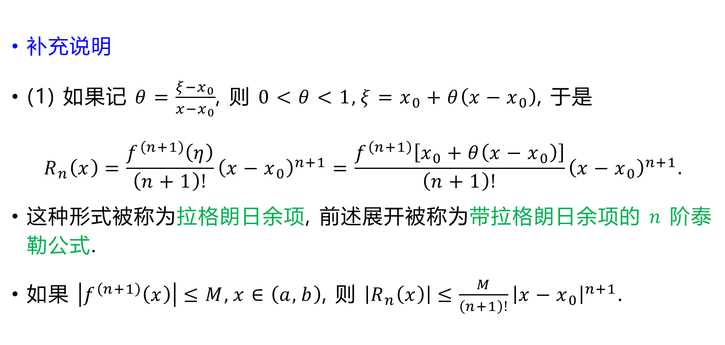
补充说明
(1) 如果记 $θ=\frac{ξ−x_{0}}{x−x_{0}}$, 则 $0<θ<1,ξ=x_{0}+θ\left(x−x_{0}\right)$, 于是
$$R_{n}\left(x\right)=\frac{f^{\left(n+1\right)}\left(η\right)}{\left(n+1\right)!}{\left(x−x_{0}\right)}^{n+1}=\frac{f^{\left(n+1\right)}\left[x_{0}+θ\left(x−x_{0}\right)\right]}{\left(n+1\right)!}{\left(x−x_{0}\right)}^{n+1}.$$
这种形式被称为拉格朗日余项, 前述展开被称为带拉格朗日余项的 $n$ 阶泰勒公式.
如果 $\left|f^{\left(n+1\right)}\left(x\right)\right|≤M,x∈\left(a,b\right)$, 则 $\left|R_{n}\left(x\right)\right|≤\frac{M}{\left(n+1\right)!}{\left|x−x_{0}\right|}^{n+1}$.

Slide 10

(2) 当 $n=0$ 时, 泰勒公式就是拉格朗日中值公式 $f\left(x\right)=f\left(x_{0}\right)+f^{′}\left(ξ\right)\left(x−x_{0}\right).$
所以泰勒公式时拉格朗日中值公式的推广.
目前我们已知的四个中值定理的关系如下:
柯西
中值定理
罗尔
中值定理
拉格朗日
中值定理
泰勒
中值定理

Slide 11
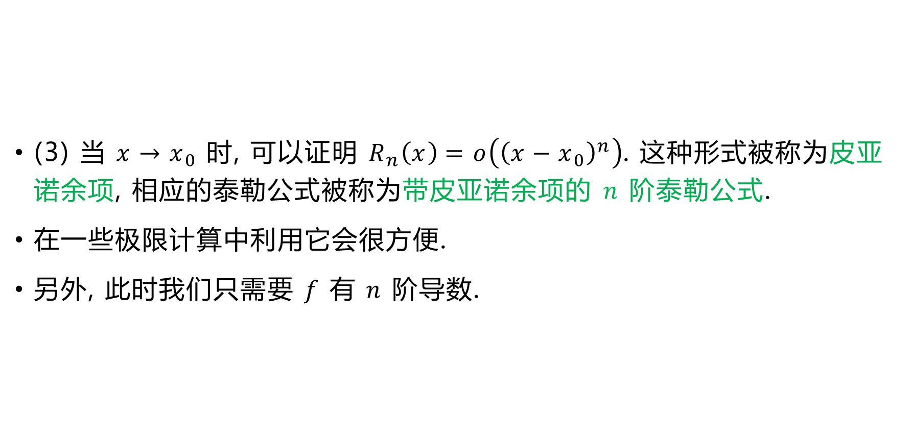
(3) 当 $x→x_{0}$ 时, 可以证明 $R_{n}\left(x\right)=o\left({\left(x−x_{0}\right)}^{n}\right)$. 这种形式被称为皮亚诺余项, 相应的泰勒公式被称为带皮亚诺余项的 $n$ 阶泰勒公式.
在一些极限计算中利用它会很方便.
另外, 此时我们只需要 $f$ 有 $n$ 阶导数.

Slide 12
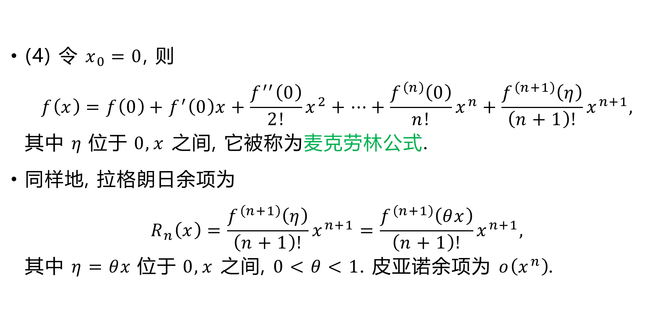
(4) 令 $x_{0}=0$, 则 $f\left(x\right)=f\left(0\right)+f^{′}\left(0\right)x+\frac{f^{′′}\left(0\right)}{2!}x^{2}+⋯+\frac{f^{\left(n\right)}\left(0\right)}{n!}x^{n}+\frac{f^{\left(n+1\right)}\left(η\right)}{\left(n+1\right)!}x^{n+1},$ 其中 $η$ 位于 $0,x$ 之间, 它被称为麦克劳林公式.
同样地, 拉格朗日余项为 $R_{n}\left(x\right)=\frac{f^{\left(n+1\right)}\left(η\right)}{\left(n+1\right)!}x^{n+1}=\frac{f^{\left(n+1\right)}\left(θx\right)}{\left(n+1\right)!}x^{n+1},$ 其中 $η=θx$ 位于 $0,x$ 之间, $0<θ<1$. 皮亚诺余项为 $o\left(x^{n}\right)$.

Slide 13
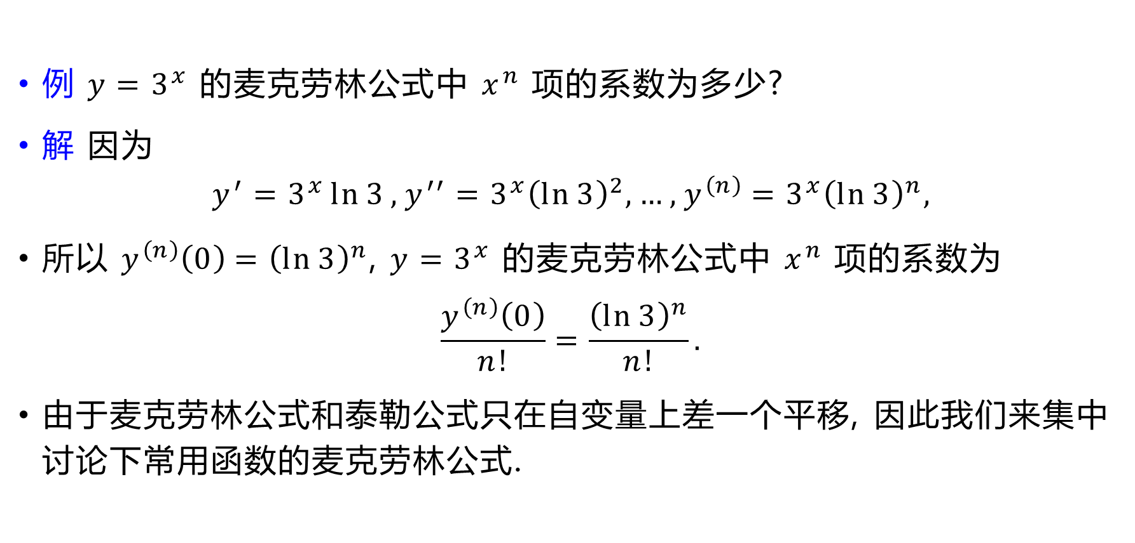
例 $y=3^{x}$ 的麦克劳林公式中 $x^{n}$ 项的系数为多少?
解 因为 $y^{′}=3^{x}\ln{3}, y^{′′}=3^{x}{\left(\ln{3}\right)}^{2},…,y^{\left(n\right)}=3^{x}{\left(\ln{3}\right)}^{n},$
所以 $y^{\left(n\right)}\left(0\right)={\left(\ln{3}\right)}^{n}$, $y=3^{x}$ 的麦克劳林公式中 $x^{n}$ 项的系数为 $\frac{y^{\left(n\right)}\left(0\right)}{n!}=\frac{{\left(\ln{3}\right)}^{n}}{n!}.$
由于麦克劳林公式和泰勒公式只在自变量上差一个平移, 因此我们来集中讨论下常用函数的麦克劳林公式.

Slide 14
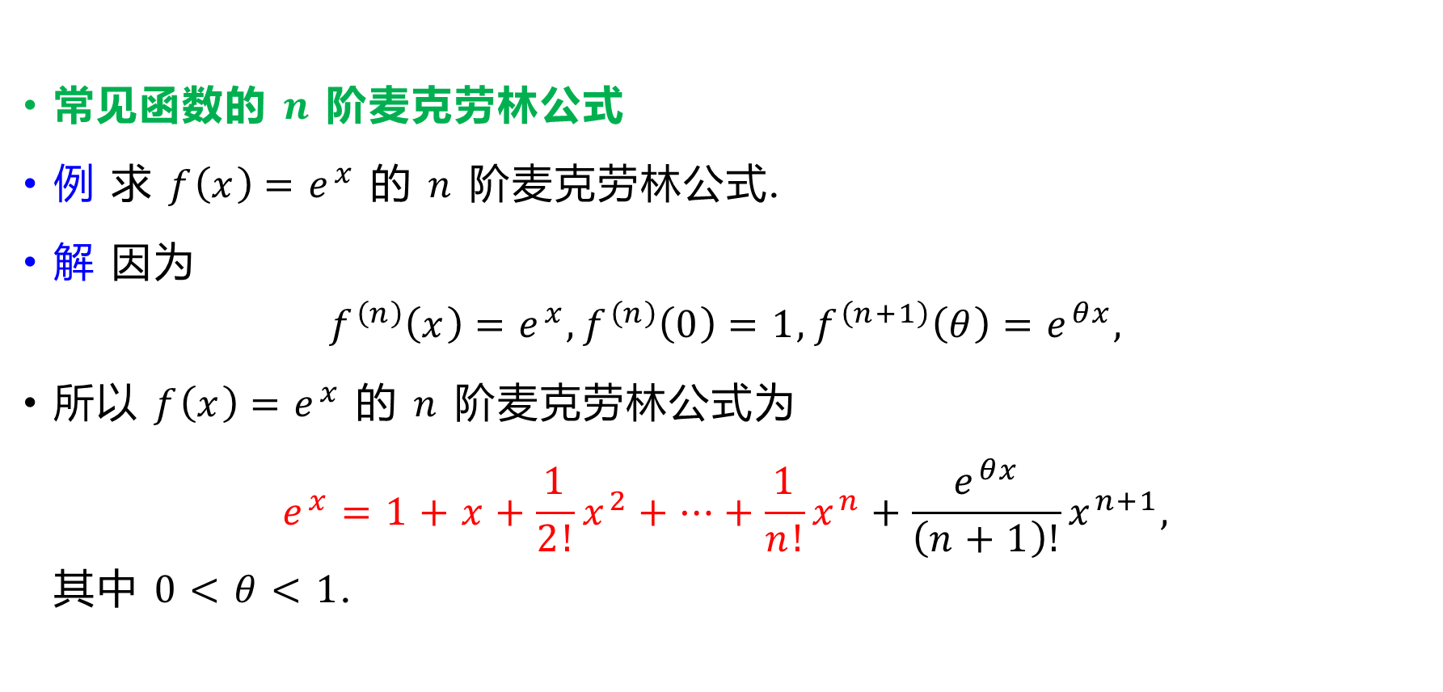
常见函数的 $n$ 阶麦克劳林公式
例 求 $f\left(x\right)=e^{x}$ 的 $n$ 阶麦克劳林公式.
解 因为 $f^{\left(n\right)}\left(x\right)=e^{x},f^{\left(n\right)}\left(0\right)=1,f^{\left(n+1\right)}\left(θ\right)=e^{θx},$
所以 $f\left(x\right)=e^{x}$ 的 $n$ 阶麦克劳林公式为 $e^{x}=1+x+\frac{1}{2!}x^{2}+…+\frac{1}{n!}x^{n}+\frac{e^{θx}}{\left(n+1\right)!}x^{n+1},$ 其中 $0<θ<1$.

Slide 15
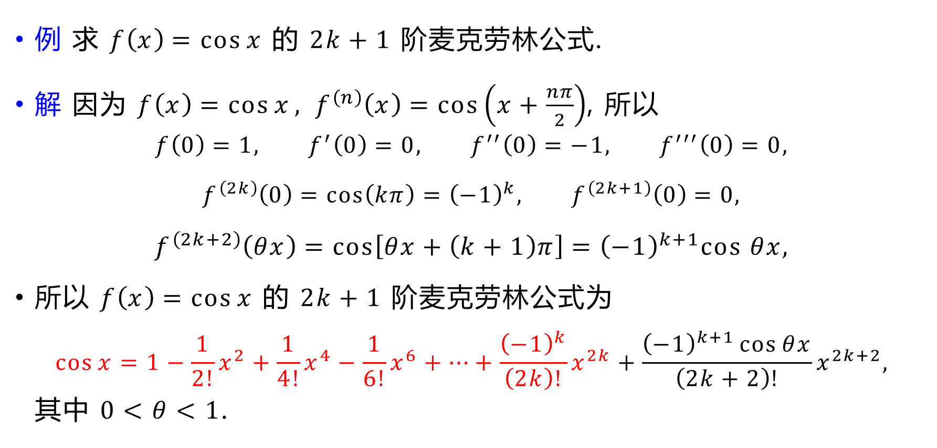
例 求 $f\left(x\right)=\cos{x}$ 的 $2k+1$ 阶麦克劳林公式.
解 因为 $f\left(x\right)=\cos{x}, f^{\left(n\right)}\left(x\right)=\cos\left(x+\frac{nπ}{2}\right)$, 所以 $f\left(0\right)=1, f^{′}\left(0\right)=0, f^{′′}\left(0\right)=−1, f^{′′′}\left(0\right)=0,$
$$f^{\left(2k\right)}\left(0\right)=\cos\left(kπ\right)={\left(−1\right)}^{k}, f^{\left(2k+1\right)}\left(0\right)=0,$$
$$f^{\left(2k+2\right)}\left(θx\right)=cos\left[θx+\left(k+1\right)π\right]={\left(−1\right)}^{k+1}cos θx,$$
所以 $f\left(x\right)=\cos{x}$ 的 $2k+1$ 阶麦克劳林公式为 $\cos{x}=1−\frac{1}{2!}x^{2}+\frac{1}{4!}x^{4}−\frac{1}{6!}x^{6}+…+\frac{{\left(−1\right)}^{k}}{\left(2k\right)!}x^{2k}+\frac{{\left(−1\right)}^{k+1}\cos{θx}}{\left(2k+2\right)!}x^{2k+2},$ 其中 $0<θ<1$.

Slide 16
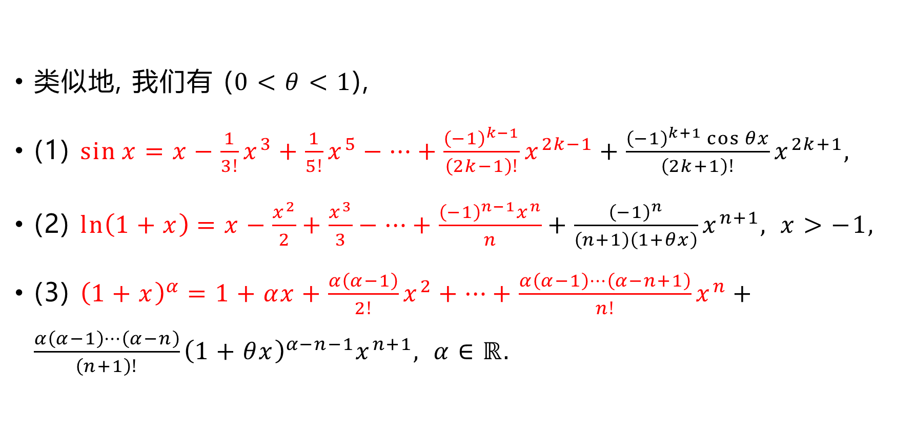
类似地, 我们有 ($0<θ<1$),
(1) $\sin{x}=x−\frac{1}{3!}x^{3}+\frac{1}{5!}x^{5}−…+\frac{{\left(−1\right)}^{k−1}}{\left(2k−1\right)!}x^{2k−1}+\frac{{\left(−1\right)}^{k+1}\cos{θx}}{\left(2k+1\right)!}x^{2k+1},$
(2) $\ln\left(1+x\right)=x−\frac{x^{2}}{2}+\frac{x^{3}}{3}−⋯+\frac{{\left(−1\right)}^{n−1}x^{n}}{n}+\frac{{\left(−1\right)}^{n}}{\left(n+1\right)\left(1+θx\right)}x^{n+1}, x>−1,$
(3) ${\left(1+x\right)}^{α}=1+αx+\frac{α\left(α−1\right)}{2!}x^{2}+…+\frac{α\left(α−1\right)⋯\left(α−n+1\right)}{n!}x^{n}+\frac{α\left(α−1\right)⋯\left(α−n\right)}{\left(n+1\right)!}{\left(1+θx\right)}^{α−n−1}x^{n+1}, α∈ℝ.$

Slide 17

如果对于非负整数 $k$ 和任意实数, 记 $C_{x}^{k}=\frac{x\left(x−1\right)⋯\left(x−k+1\right)}{k!}$, 则
$${\left(1+x\right)}^{α}=\sum_{k=0}^{∞}{C_{α}^{k}x^{k}}.$$
当 $α$ 是正整数时, 如果 $k>α$, 则 $C_{α}^{k}=0$, 上式变成了二项式展开.

Slide 18
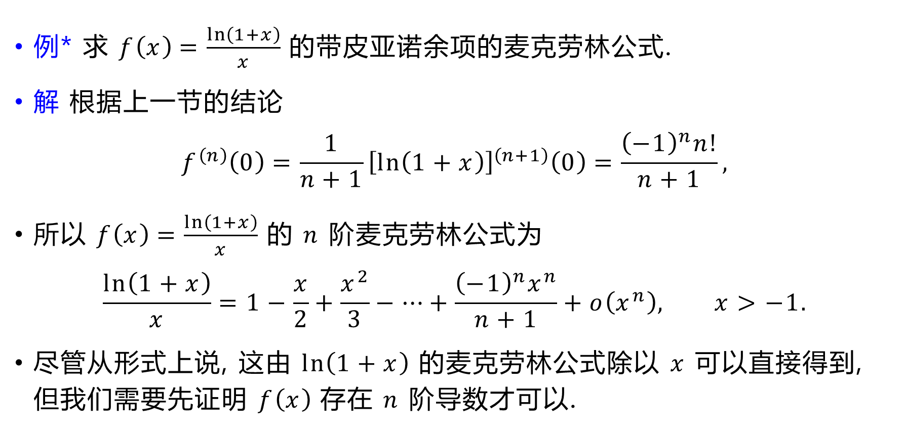
例* 求 $f\left(x\right)=\frac{\ln\left(1+x\right)}{x}$ 的带皮亚诺余项的麦克劳林公式.
解 根据上一节的结论 $f^{\left(n\right)}\left(0\right)=\frac{1}{n+1}{\left[\ln\left(1+x\right)\right]}^{\left(n+1\right)}\left(0\right)=\frac{{\left(−1\right)}^{n}n!}{n+1},$
所以 $f\left(x\right)=\frac{\ln\left(1+x\right)}{x}$ 的 $n$ 阶麦克劳林公式为 $\frac{\ln\left(1+x\right)}{x}=1−\frac{x}{2}+\frac{x^{2}}{3}−⋯+\frac{{\left(−1\right)}^{n}x^{n}}{n+1}+o\left(x^{n}\right), x>−1.$
尽管从形式上说, 这由 $\ln\left(1+x\right)$ 的麦克劳林公式除以 $x$ 可以直接得到, 但我们需要先证明 $f\left(x\right)$ 存在 $n$ 阶导数才可以.

Slide 19
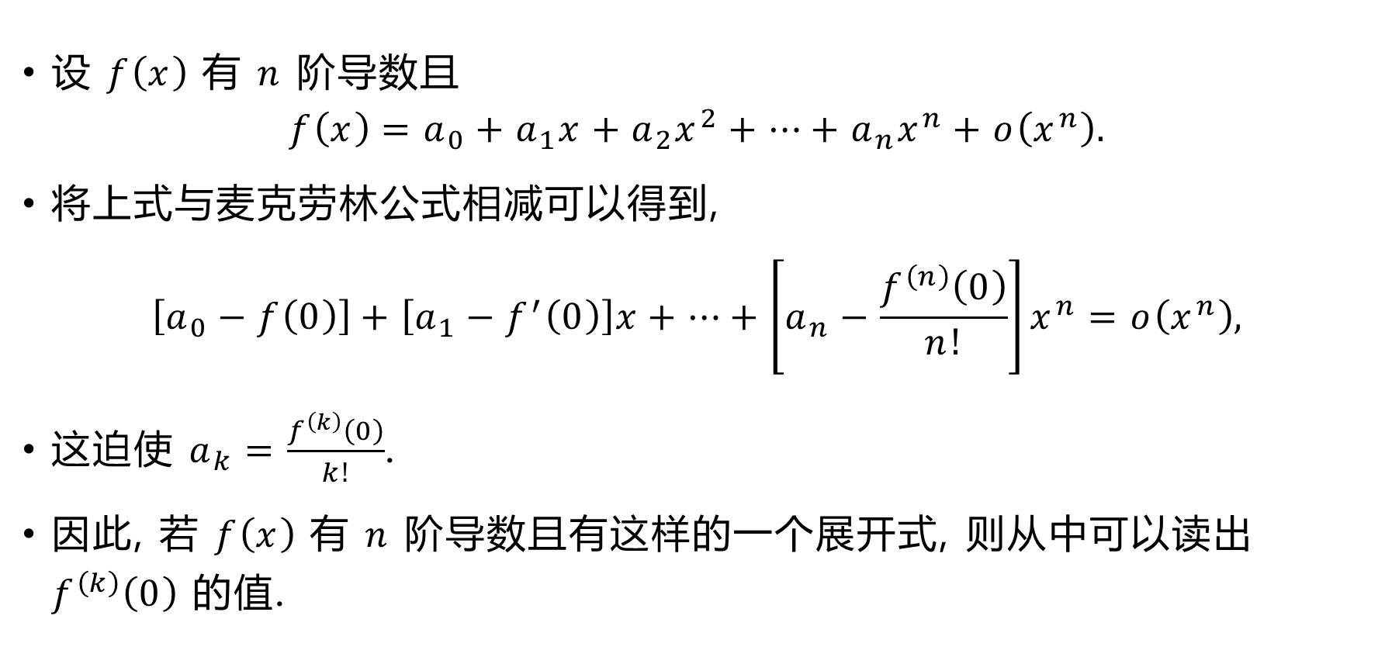
设 $f\left(x\right)$ 有 $n$ 阶导数且 $f\left(x\right)=a_{0}+a_{1}x+a_{2}x^{2}+⋯+a_{n}x^{n}+o\left(x^{n}\right).$
将上式与麦克劳林公式相减可以得到, $\left[a_{0}−f\left(0\right)\right]+\left[a_{1}−f^{′}\left(0\right)\right]x+⋯+\left[a_{n}−\frac{f^{\left(n\right)}\left(0\right)}{n!}\right]x^{n}=o\left(x^{n}\right),$
这迫使 $a_{k}=\frac{f^{\left(k\right)}\left(0\right)}{k!}$.
因此, 若 $f\left(x\right)$ 有 $n$ 阶导数且有这样的一个展开式, 则从中可以读出 $f^{\left(k\right)}\left(0\right)$ 的值.

Slide 20
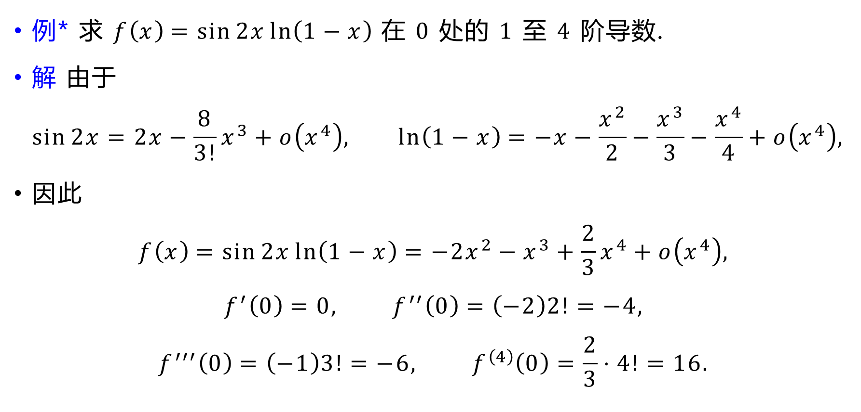
例* 求 $f\left(x\right)=\sin{2x}\ln\left(1−x\right)$ 在 $0$ 处的 $1$ 至 $4$ 阶导数.
解 由于 $\sin{2x}=2x−\frac{8}{3!}x^{3}+o\left(x^{4}\right), \ln\left(1−x\right)=−x−\frac{x^{2}}{2}−\frac{x^{3}}{3}−\frac{x^{4}}{4}+o\left(x^{4}\right),$
因此 $f\left(x\right)=\sin{2x}\ln\left(1−x\right)=−2x^{2}−x^{3}+\frac{2}{3}x^{4}+o\left(x^{4}\right),$
$$f^{′}\left(0\right)=0, f^{′′}\left(0\right)=\left(−2\right)2!=−4, \\ f^{′′′}\left(0\right)=\left(−1\right)3!=−6, f^{\left(4\right)}\left(0\right)=\frac{2}{3}⋅4!=16.$$

Slide 21
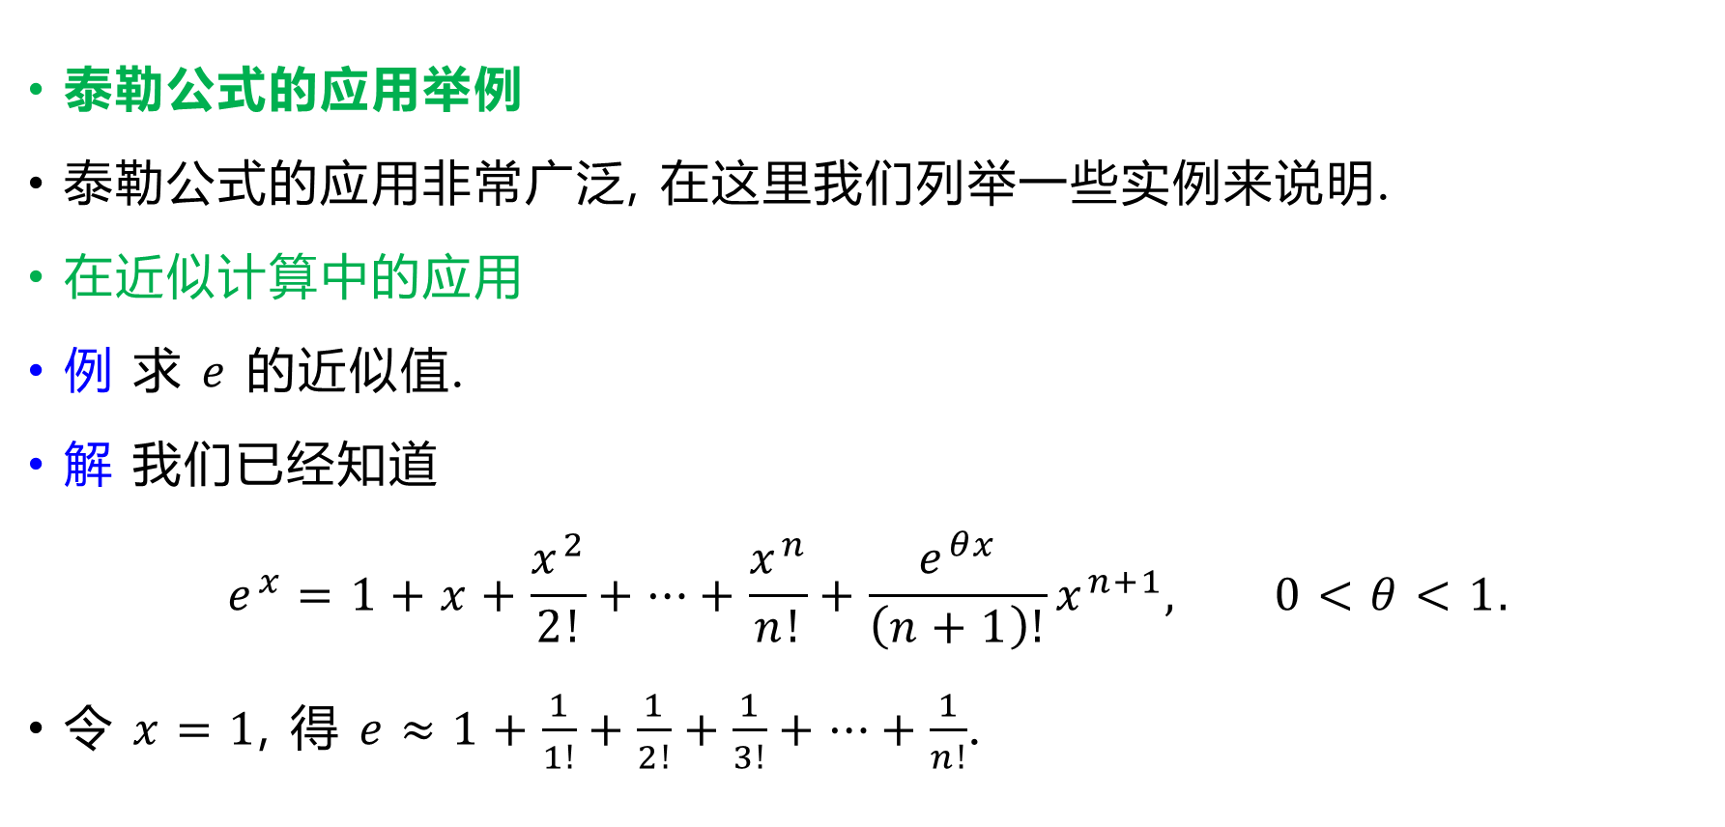
泰勒公式的应用举例
泰勒公式的应用非常广泛, 在这里我们列举一些实例来说明.
在近似计算中的应用
例 求 $e$ 的近似值.
解 我们已经知道 $e^{x}=1+x+\frac{x^{2}}{2!}+…+\frac{x^{n}}{n!}+\frac{e^{θx}}{\left(n+1\right)!}x^{n+1}, 0<θ<1.$
令 $x=1$, 得 $e≈1+\frac{1}{1!}+\frac{1}{2!}+\frac{1}{3!}+…+\frac{1}{n!}$.

Slide 22
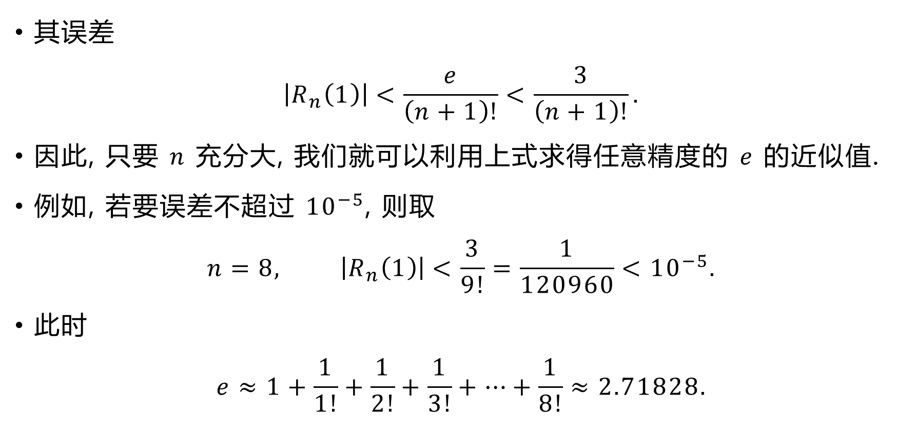
其误差 $\left|R_{n}\left(1\right)\right|<\frac{e}{\left(n+1\right)!}<\frac{3}{\left(n+1\right)!}.$
因此, 只要 $n$ 充分大, 我们就可以利用上式求得任意精度的 $e$ 的近似值.
例如, 若要误差不超过 ${10}^{−5}$, 则取 $n=8, \left|R_{n}\left(1\right)\right|<\frac{3}{9!}=\frac{1}{120960}<{10}^{−5}.$
此时 $e≈1+\frac{1}{1!}+\frac{1}{2!}+\frac{1}{3!}+…+\frac{1}{8!}≈2.71828.$

Slide 23

例* 求 $π$ 的近似值.
解 我们已经知道 ${\left(\arctan{x}\right)}^{\left(n\right)}\left(0\right)=\left\{\begin{matrix}{\left(−1\right)}^{m}\left(2m\right)!, & n=2m+1, \\ 0, & n=2m,\end{matrix}\right.$
因此 $\arctan{x}=x−\frac{x^{3}}{3}+\frac{x^{5}}{5}−⋯+\frac{{\left(−1\right)}^{k−1}}{2k−1}x^{2k−1}+⋯.$
令 $x=1$, 得到 $π≈4\left[1−\frac{1}{3}+\frac{1}{5}−⋯+\frac{{\left(−1\right)}^{k−1}}{2k−1}\right].$

Slide 24
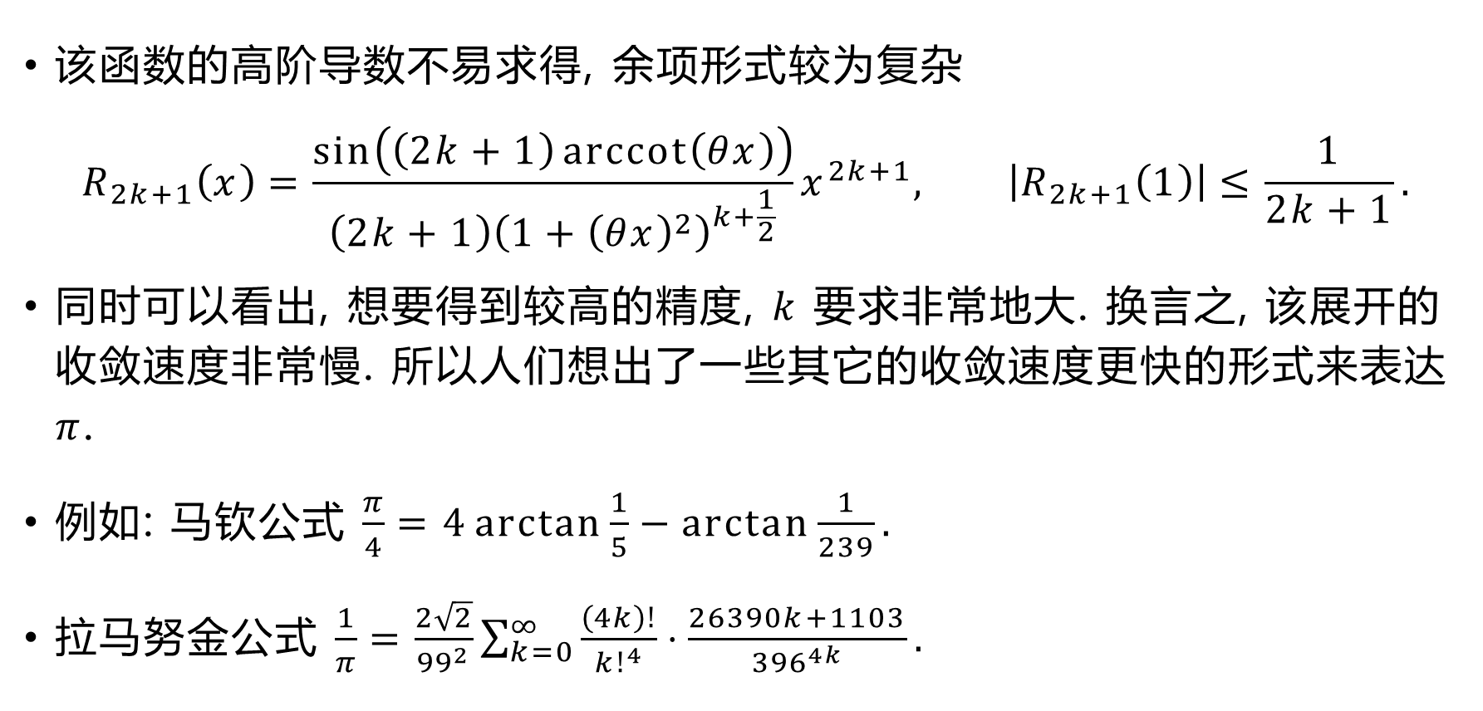
该函数的高阶导数不易求得, 余项形式较为复杂 $R_{2k+1}\left(x\right)=\frac{\sin\left(\left(2k+1\right)\operatorname{arccot}\left(θx\right)\right)}{\left(2k+1\right){\left(1+{\left(θx\right)}^{2}\right)}^{k+\frac{1}{2}}}x^{2k+1}, \left|R_{2k+1}\left(1\right)\right|≤\frac{1}{2k+1}.$
同时可以看出, 想要得到较高的精度, $k$ 要求非常地大. 换言之, 该展开的收敛速度非常慢. 所以人们想出了一些其它的收敛速度更快的形式来表达 $π$.
例如: 马钦公式 $\frac{π}{4}=4\arctan{\frac{1}{5}}−\arctan{\frac{1}{239}}.$
拉马努金公式 $\frac{1}{π}=\frac{2\sqrt{2}}{{99}^{2}}\sum_{k=0}^{∞}{\frac{\left(4k\right)!}{{k!}^{4}}⋅}\frac{26390k+1103}{{396}^{4k}}.$

Slide 25
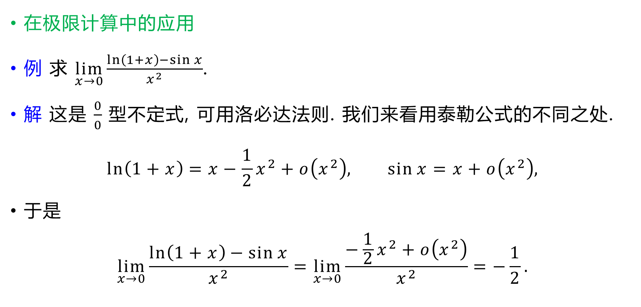
在极限计算中的应用
例 求 $\lim_{x→0}{\frac{\ln\left(1+x\right)−\sin{x}}{x^{2}}}$.
解 这是 $\frac{0}{0}$ 型不定式, 可用洛必达法则. 我们来看用泰勒公式的不同之处.
$$\ln\left(1+x\right)=x−\frac{1}{2}x^{2}+o\left(x^{2}\right), \sin{x}=x+o\left(x^{2}\right),$$
于是 $\lim_{x→0}{\frac{\ln\left(1+x\right)−\sin{x}}{x^{2}}}=\lim_{x→0}{\frac{−\frac{1}{2}x^{2}+o\left(x^{2}\right)}{x^{2}}}=−\frac{1}{2}.$

Slide 26
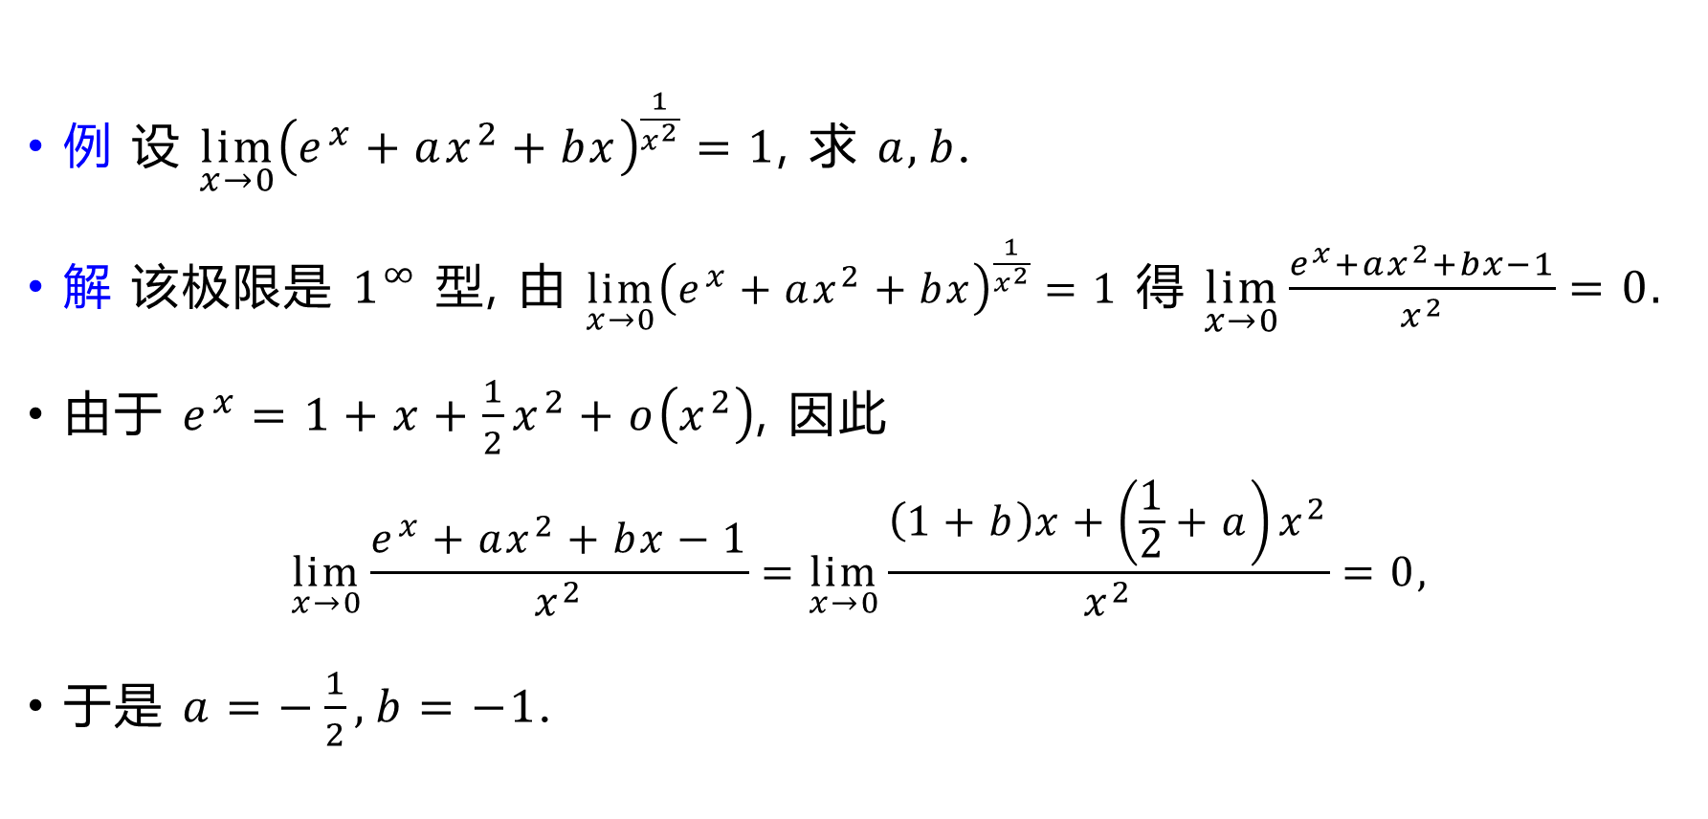
例 设 $\lim_{x→0}{{\left(e^{x}+ax^{2}+bx\right)}^{\frac{1}{x^{2}}}}=1$, 求 $a,b$.
解 该极限是 $1^{∞}$ 型, 由 $\lim_{x→0}{{\left(e^{x}+ax^{2}+bx\right)}^{\frac{1}{x^{2}}}}=1$ 得 $\lim_{x→0}{\frac{e^{x}+ax^{2}+bx−1}{x^{2}}}=0.$
由于 $e^{x}=1+x+\frac{1}{2}x^{2}+o\left(x^{2}\right)$, 因此 $\lim_{x→0}{\frac{e^{x}+ax^{2}+bx−1}{x^{2}}}=\lim_{x→0}{\frac{\left(1+b\right)x+\left(\frac{1}{2}+a\right)x^{2}}{x^{2}}}=0,$
于是 $a=−\frac{1}{2},b=−1$.

Slide 27
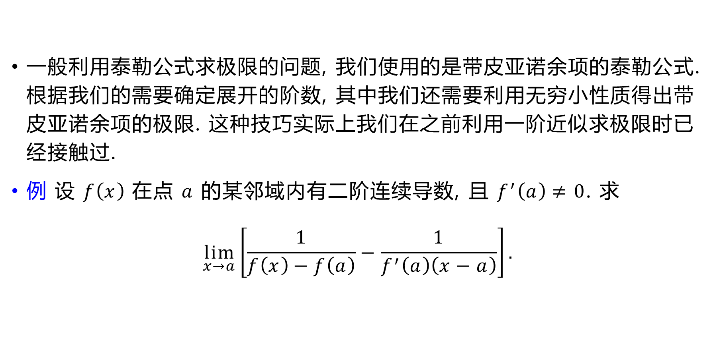
一般利用泰勒公式求极限的问题, 我们使用的是带皮亚诺余项的泰勒公式. 根据我们的需要确定展开的阶数, 其中我们还需要利用无穷小性质得出带皮亚诺余项的极限. 这种技巧实际上我们在之前利用一阶近似求极限时已经接触过.
例 设 $f\left(x\right)$ 在点 $a$ 的某邻域内有二阶连续导数, 且 $f^{′}\left(a\right)≠0$. 求
$$\lim_{x→a}\left[\frac{1}{f\left(x\right)−f\left(a\right)}−\frac{1}{f^{′}\left(a\right)\left(x−a\right)}\right].$$

Slide 28
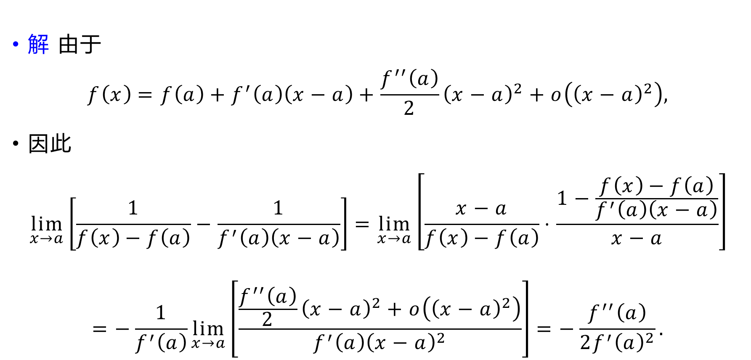
解 由于 $f\left(x\right)=f\left(a\right)+f^{′}\left(a\right)\left(x−a\right)+\frac{f^{′′}\left(a\right)}{2}{\left(x−a\right)}^{2}+o\left({\left(x−a\right)}^{2}\right),$
因此 $\lim_{x→a}\left[\frac{1}{f\left(x\right)−f\left(a\right)}−\frac{1}{f^{′}\left(a\right)\left(x−a\right)}\right]=\lim_{x→a}\left[\frac{x−a}{f\left(x\right)−f\left(a\right)}⋅\frac{1−\frac{f\left(x\right)−f\left(a\right)}{f^{′}\left(a\right)\left(x−a\right)}}{x−a}\right]$
$$=−\frac{1}{f^{′}\left(a\right)}\lim_{x→a}\left[\frac{\frac{f^{′′}\left(a\right)}{2}{\left(x−a\right)}^{2}+o\left({\left(x−a\right)}^{2}\right)}{f^{′}\left(a\right){\left(x−a\right)}^{2}}\right]=−\frac{f^{′′}\left(a\right)}{2f^{′}{\left(a\right)}^{2}}.$$

Slide 29
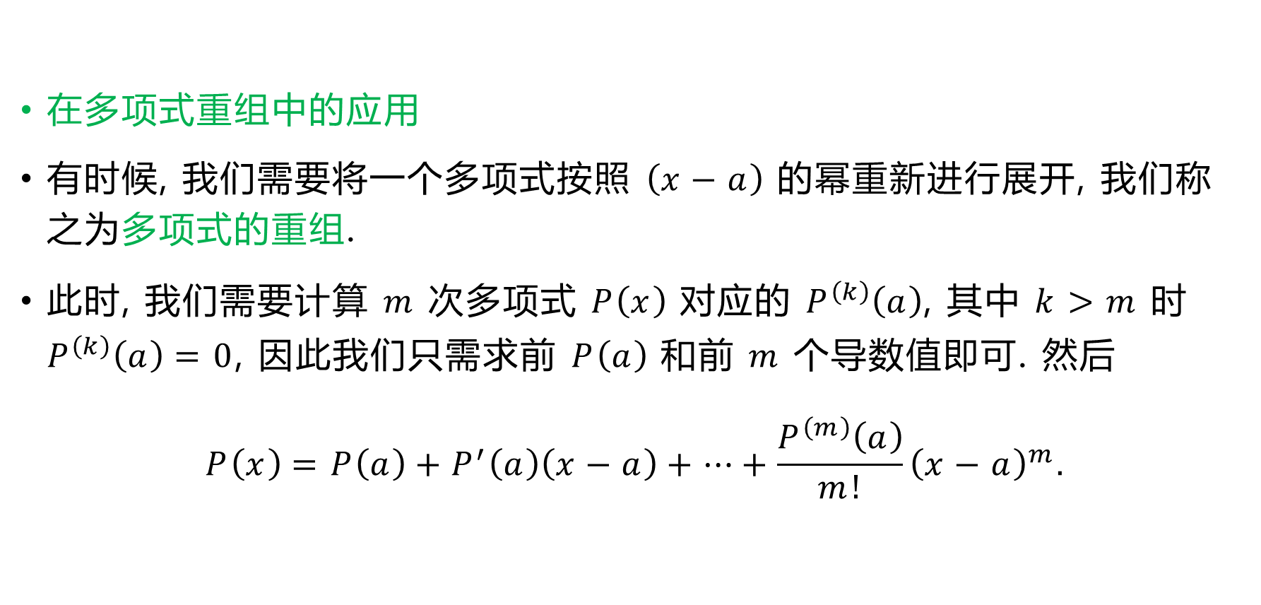
在多项式重组中的应用
有时候, 我们需要将一个多项式按照 $\left(x−a\right)$ 的幂重新进行展开, 我们称之为多项式的重组.
此时, 我们需要计算 $m$ 次多项式 $P\left(x\right)$ 对应的 $P^{\left(k\right)}\left(a\right)$, 其中 $k>m$ 时 $P^{\left(k\right)}\left(a\right)=0$, 因此我们只需求前 $P\left(a\right)$ 和前 $m$ 个导数值即可. 然后
$$P\left(x\right)=P\left(a\right)+P^{′}\left(a\right)\left(x−a\right)+…+\frac{P^{\left(m\right)}\left(a\right)}{m!}{\left(x−a\right)}^{m}.$$

Slide 30
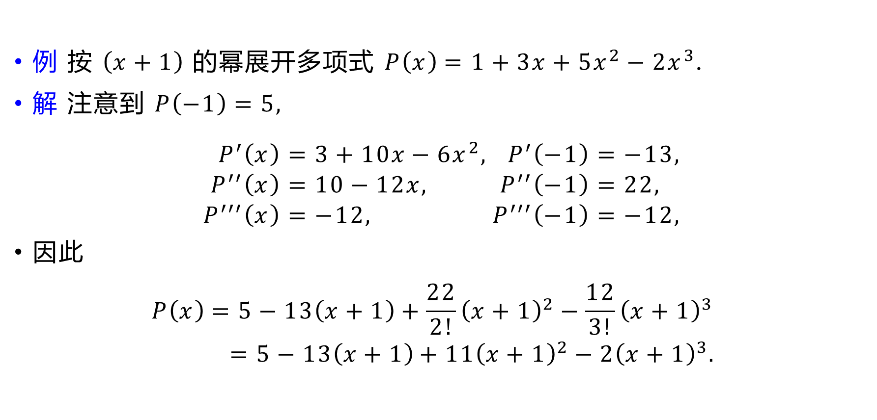
例 按 $\left(x+1\right)$ 的幂展开多项式 $P\left(x\right)=1+3x+5x^{2}−2x^{3}$.
解 注意到 $P\left(−1\right)=5,$ $\begin{aligned}P^{′}\left(x\right)&=3+10x−6x^{2},&P^{′}\left(−1\right)&=−13, \\ P^{′′}\left(x\right)&=10−12x,&P^{′′}\left(−1\right)&=22, \\ P^{′′′}\left(x\right)&=−12,&P^{′′′}\left(−1\right)&=−12,\end{aligned}$
因此 $P\left(x\right)=5−13\left(x+1\right)+\frac{22}{2!}{\left(x+1\right)}^{2}−\frac{12}{3!}{\left(x+1\right)}^{3}$ $=5−13\left(x+1\right)+11{\left(x+1\right)}^{2}−2{\left(x+1\right)}^{3}.$

Slide 31
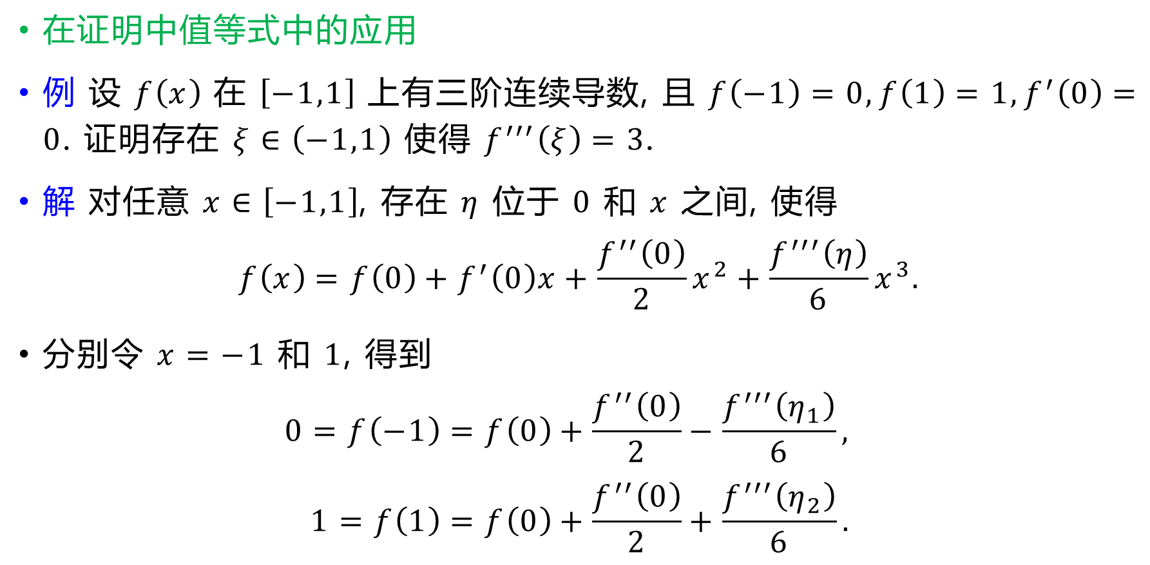
在证明中值等式中的应用
例 设 $f\left(x\right)$ 在 $\left[−1,1\right]$ 上有三阶连续导数, 且 $f\left(−1\right)=0,f\left(1\right)=1,f^{′}\left(0\right)=0$. 证明存在 $ξ∈\left(−1,1\right)$ 使得 $f^{′′′}\left(ξ\right)=3$.
解 对任意 $x∈\left[−1,1\right]$, 存在 $η$ 位于 $0$ 和 $x$ 之间, 使得 $f\left(x\right)=f\left(0\right)+f^{′}\left(0\right)x+\frac{f^{′′}\left(0\right)}{2}x^{2}+\frac{f^{′′′}\left(η\right)}{6}x^{3}.$
分别令 $x=−1$ 和 $1$, 得到 $0=f\left(−1\right)=f\left(0\right)+\frac{f^{′′}\left(0\right)}{2}−\frac{f^{′′′}\left(η_{1}\right)}{6},$ $1=f\left(1\right)=f\left(0\right)+\frac{f^{′′}\left(0\right)}{2}+\frac{f^{′′′}\left(η_{2}\right)}{6}.$

Slide 32
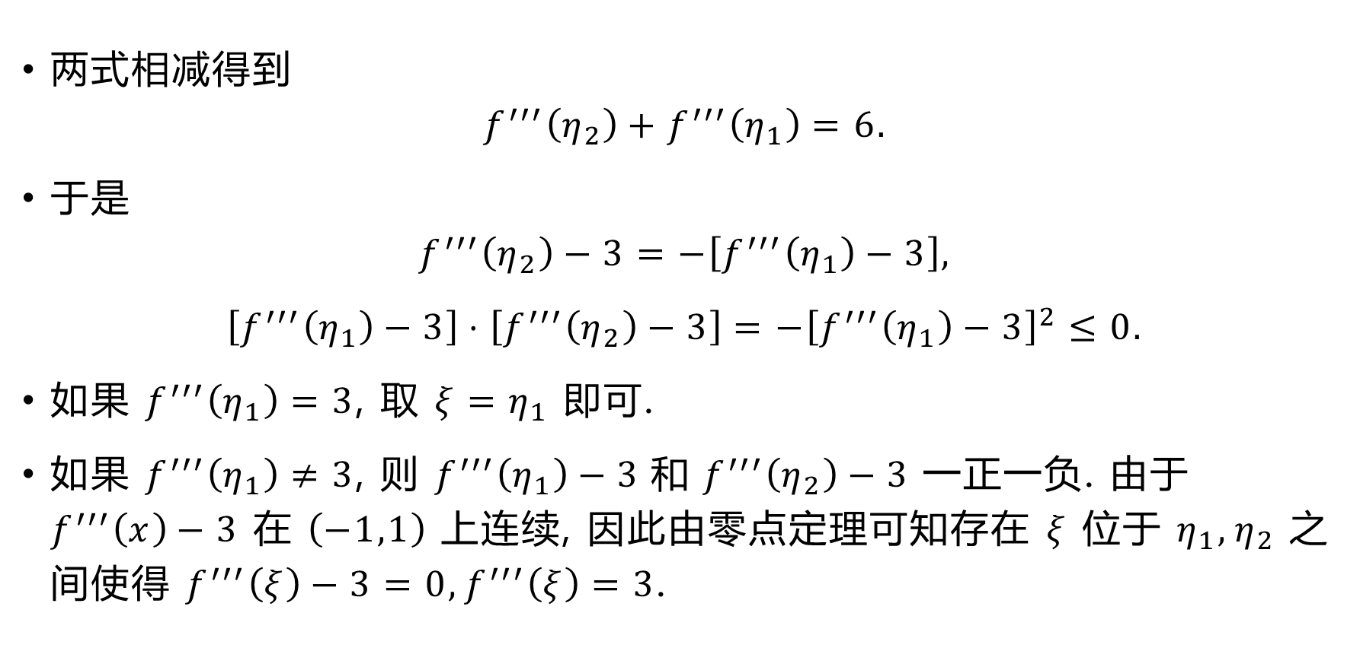
两式相减得到 $f^{′′′}\left(η_{2}\right)+f^{′′′}\left(η_{1}\right)=6.$
于是 $f^{′′′}\left(η_{2}\right)−3=−\left[f^{′′′}\left(η_{1}\right)−3\right],$
$$\left[f^{′′′}\left(η_{1}\right)−3\right]⋅\left[f^{′′′}\left(η_{2}\right)−3\right]=−{\left[f^{′′′}\left(η_{1}\right)−3\right]}^{2}≤0.$$
如果 $f^{′′′}\left(η_{1}\right)=3$, 取 $ξ=η_{1}$ 即可.
如果 $f^{′′′}\left(η_{1}\right)≠3$, 则 $f^{′′′}\left(η_{1}\right)−3$ 和 $f^{′′′}\left(η_{2}\right)−3$ 一正一负. 由于 $f^{′′′}\left(x\right)−3$ 在 $\left(−1,1\right)$ 上连续, 因此由零点定理可知存在 $ξ$ 位于 $η_{1},η_{2}$ 之间使得 $f^{′′′}\left(ξ\right)−3=0,f^{′′′}\left(ξ\right)=3$.

Slide 33
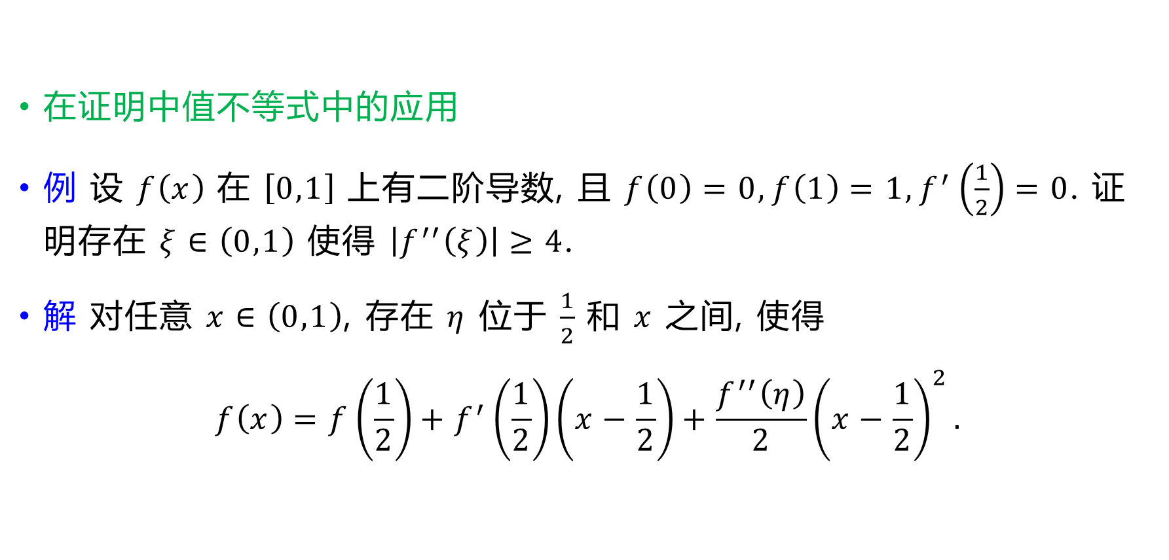
在证明中值不等式中的应用
例 设 $f\left(x\right)$ 在 $\left[0,1\right]$ 上有二阶导数, 且 $f\left(0\right)=0,f\left(1\right)=1,f^{′}\left(\frac{1}{2}\right)=0$. 证明存在 $ξ∈\left(0,1\right)$ 使得 $\left|f^{′′}\left(ξ\right)\right|≥4$.
解 对任意 $x∈\left(0,1\right)$, 存在 $η$ 位于 $\frac{1}{2}$ 和 $x$ 之间, 使得 $f\left(x\right)=f\left(\frac{1}{2}\right)+f^{′}\left(\frac{1}{2}\right)\left(x−\frac{1}{2}\right)+\frac{f^{′′}\left(η\right)}{2}{\left(x−\frac{1}{2}\right)}^{2}.$

Slide 34
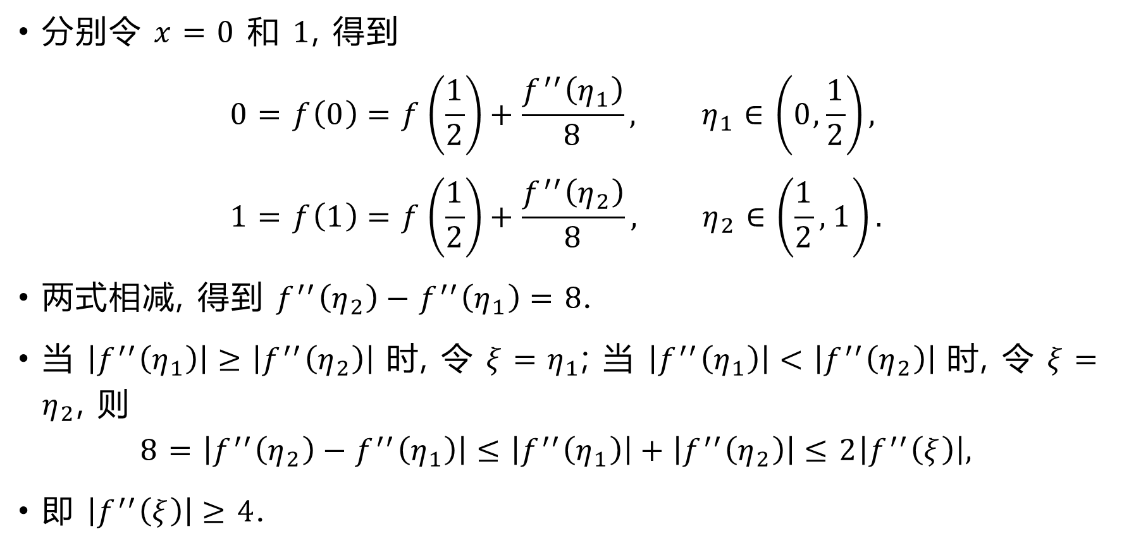
分别令 $x=0$ 和 $1$, 得到 $0=f\left(0\right)=f\left(\frac{1}{2}\right)+\frac{f^{′′}\left(η_{1}\right)}{8}, η_{1}∈\left(0,\frac{1}{2}\right),$ $1=f\left(1\right)=f\left(\frac{1}{2}\right)+\frac{f^{′′}\left(η_{2}\right)}{8}, η_{2}∈\left(\frac{1}{2},1\right).$
两式相减, 得到 $f^{′′}\left(η_{2}\right)−f^{′′}\left(η_{1}\right)=8$.
当 $\left|f^{′′}\left(η_{1}\right)\right|≥\left|f^{′′}\left(η_{2}\right)\right|$ 时, 令 $ξ=η_{1}$; 当 $\left|f^{′′}\left(η_{1}\right)\right|<\left|f^{′′}\left(η_{2}\right)\right|$ 时, 令 $ξ=η_{2}$, 则 $8=\left|f^{′′}\left(η_{2}\right)−f^{′′}\left(η_{1}\right)\right|≤\left|f^{′′}\left(η_{1}\right)\right|+\left|f^{′′}\left(η_{2}\right)\right|≤2\left|f^{′′}\left(ξ\right)\right|,$
即 $\left|f^{′′}\left(ξ\right)\right|≥4$.

Slide 35
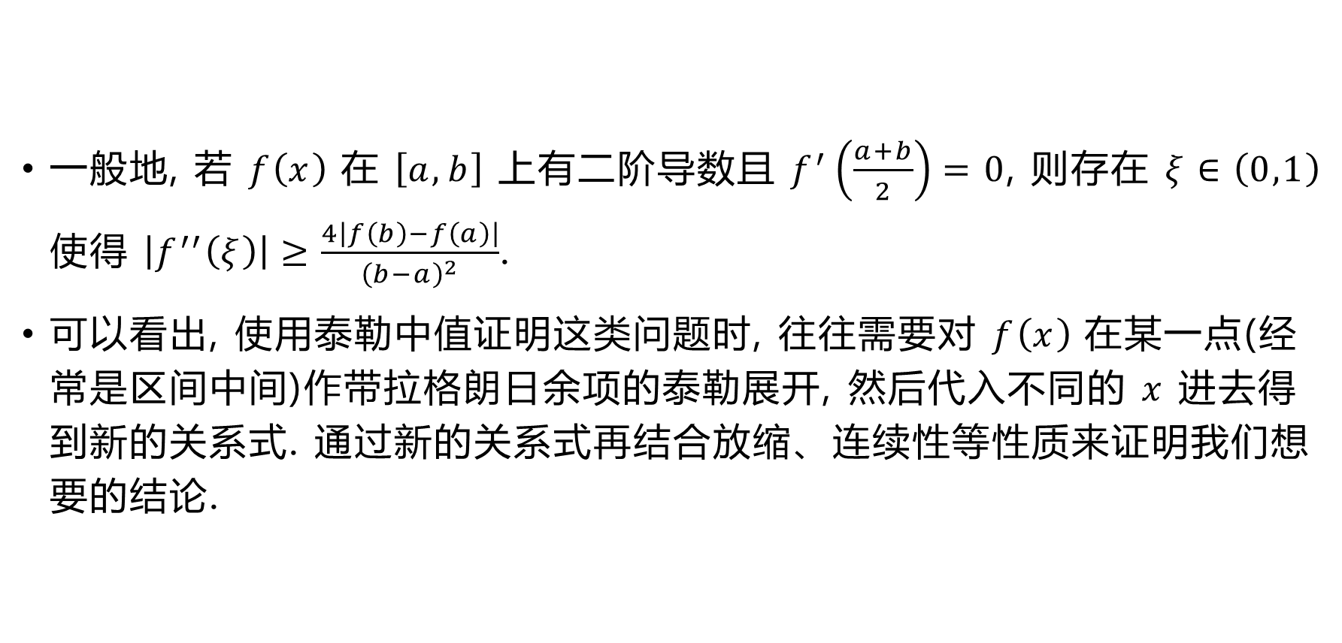
一般地, 若 $f\left(x\right)$ 在 $\left[a,b\right]$ 上有二阶导数且 $f^{′}\left(\frac{a+b}{2}\right)=0$, 则存在 $ξ∈\left(0,1\right)$ 使得 $\left|f^{′′}\left(ξ\right)\right|≥\frac{4\left|f\left(b\right)−f\left(a\right)\right|}{{\left(b−a\right)}^{2}}$.
可以看出, 使用泰勒中值证明这类问题时, 往往需要对 $f\left(x\right)$ 在某一点(经常是区间中间)作带拉格朗日余项的泰勒展开, 然后代入不同的 $x$ 进去得到新的关系式. 通过新的关系式再结合放缩、连续性等性质来证明我们想要的结论.

